Slide 1
Дорогами Победы
Скрипник Полина, 5 А класс
Руководитель Поляк Е. Г.

Slide 2
Асанов Дмитрий Тихонович
Я хочу рассказать о своем прадедушке. О нём я знаю со слов мамы и бабушки.
Моего прадедушку звали Асанов Дмитрий Тихонович.
Он был добрым, смелым, трудолюбивым, ответственным человеком.

Slide 3
По данным сайта «Память народа»
Дата поступления на службу: __.__.1941
Место призыва: Качугский РВК, Иркутская обл., Качугский р-н
Воинское звание: красноармеец
Воинская часть: 125 осбр
Даты подвига: 19.03.1943
Приказ подразделения
№: 5/н от: 12.04.1943
Издан: 125 осбр
Асанов Дмитрий Тихонович

Slide 4
1941
На войну он ушёл в 1941 году, молодым 20-летним парнем.
Был призван Качугским РВК Иркутской области

Slide 5
Под ураганным огнём

Slide 6
Восстановление автотранспорта
В бою за Родину он был дважды ранен. В воинской части работая автослесарем, показывал высокие образцы в ремонте автотранспорта. При формировании батальона было получено 85% автотранспорта, негодного к эксплуатации, требовавшего капитального ремонта. Товарищ Асанов своим самоотверженным трудом изготовил ряд деталей, тем самым обеспечив восстановление автотранспорта. Наряду с этим он проделал большую работу по организации мастерских, а также вёл занятия по практике с личным составом по обучению автослесарному делу. Являясь квалифицированным слесарем, он ремонтировал все марки автомашин. Бывали случаи, когда его вызывали на аэродром по ремонту авиадеталей, и он отлично справлялся с этой работой, за что имел благодарности командования.

Slide 7
Заслуженная награда
За образцовую работу по восстановлению автомашин и приведению транспорта в боевую готовность прадедушку наградили медалью «За боевые заслуги».

Slide 8
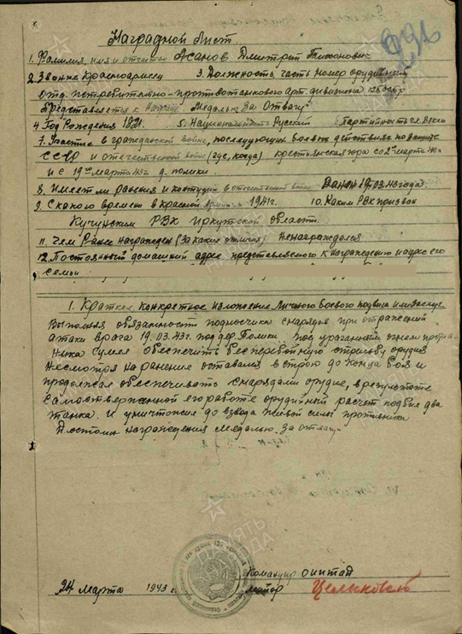
Я помню! Я горжусь!

